Slide 1
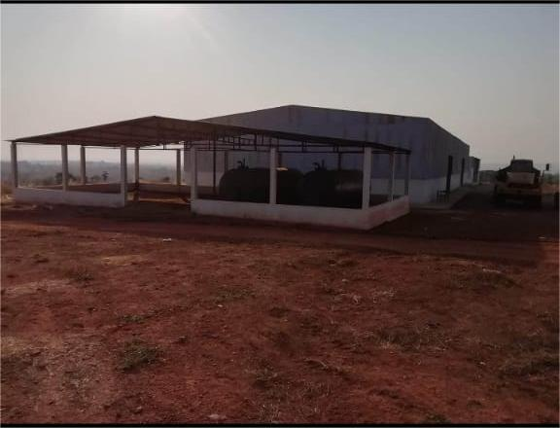
Einzigartige Investitionsmöglichkeit 11.000 Hektar große Farm
Gemeinde Quela, in der Region Lower Kassange
Gebiet Chandela - Angola

Slide 2
Inhalt
01
Übersicht über die landwirtschaftlichen Flächen
02
Landwirtschaftliches Potenzial
03
Bodenschätze
04
Vorteile der Investition
05
Finanzielle Daten

Slide 3
Übersicht über die landwirtschaftlichen Flächen
01

Slide 4
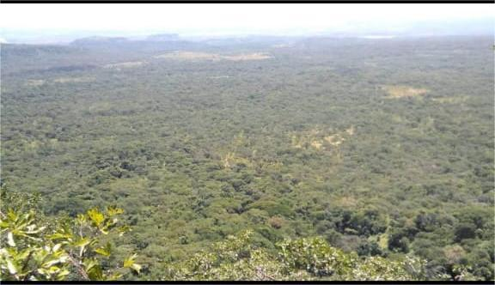
Größe und Standort
11.000 Hektar
Beste Lage für landwirtschaftliche Flächen
Einer der größten Bauernhöfe in der Region Quela.
Sie liegt in einem fruchtbaren landwirtschaftlichen Gebiet mit idealem Klima.

Slide 5
Bergbaulizenz
01
Wertvolle Mineralvorkommen
02
Unerschlossenes Ressourcenpotenzial
Die Exploration umfasst Schürfrechte für wertvolle Mineralvorkommen wie Gold, Kupfer und Kobalt.
Umfassende geologische Untersuchungen deuten darauf hin, dass es auf landwirtschaftlichen Flächen erhebliche unerschlossene Bodenschätze gibt.

Slide 6
Bergbaulizenz
Gelegenheit zur Diversifizierung
Die Entwicklung von Bergbauaktivitäten kann zusätzliche Einnahmequellen erschließen und Investitionen diversifizieren.

Slide 7
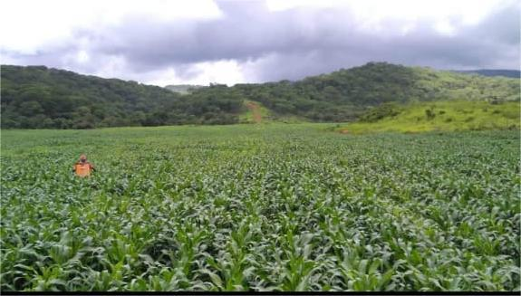
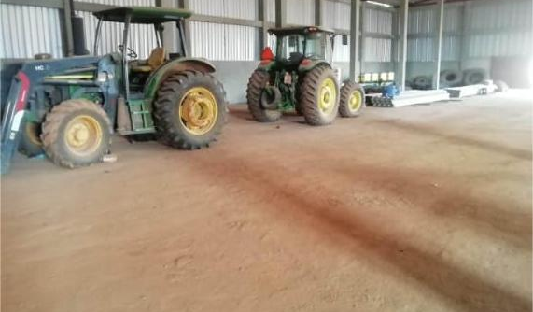
Landnutzungsrechte
Sicherer Landbesitz
Diversifiziertes landwirtschaftliches Potenzial
Etablierte Infrastruktur
Garantierte Landnutzungsrechte für 50 Jahre mit der Option auf Verlängerung.
Geeignet für eine Vielzahl von hochwertigen Nutzpflanzen und Viehbeständen.
Vorhandene Bewässerungs-, Lager- und Transporteinrichtungen.

Slide 8
Landwirtschaftliches Potenzial
02

Slide 9
Vielfältige Einsatzmöglichkeiten
Anbau von Nutzpflanzen
Aufgrund des fruchtbaren Bodens und des günstigen Klimas eignet sich das Gebiet für eine Vielzahl von Kulturpflanzen.
Rinderzucht
Die Rinder-, Schaf- und Ziegenzucht wird durch ausgedehnte Weideflächen und Wasserressourcen unterstützt.
Erneuerbare Energien
Potenzial für die Erzeugung von Solar- und Windenergie zur Versorgung von landwirtschaftlichen Betrieben.

Slide 10
Etablierter Bergbausektor
Verschiedene Einnahmeströme
Nutzung bestehender Bergbauaktivitäten zur Diversifizierung des Einkommens.
Nachgewiesene Mineralvorkommen
Nutzen Sie die bekannten Mineralreserven des Grundstücks.
Etablierte Infrastruktur
Nutzung vorhandener Straßen, Energie und Einrichtungen zur Senkung der Anlaufkosten.

Slide 11
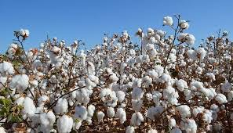
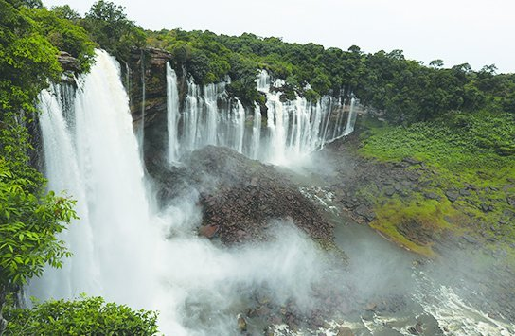
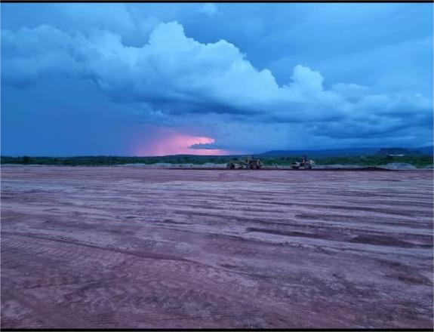
Strategische Lage
01
02
03
Fruchtbarer Boden
Reichhaltige Wasserressourcen
Günstiges Wetter
Ideal für den Anbau einer Vielzahl von Kulturpflanzen.
Zuverlässige Bewässerung für ganzjährige Produktivität.
Optimale Temperatur- und Niederschlagsmuster.

Slide 12
Bodenschätze
03

Slide 13
Diamantenabbau
Riesige Mineralienvorkommen
Etablierte Bergbaubetriebe
Potenzial zur Erweiterung
Die Region Quela ist für ihre bedeutenden Diamantenvorkommen bekannt.
In dem Gebiet sind derzeit mehrere aktive Diamantenminen in Betrieb.
Möglichkeit zur Erschließung neuer Bergbaukonzessionen auf landwirtschaftlichen Flächen.

Slide 14
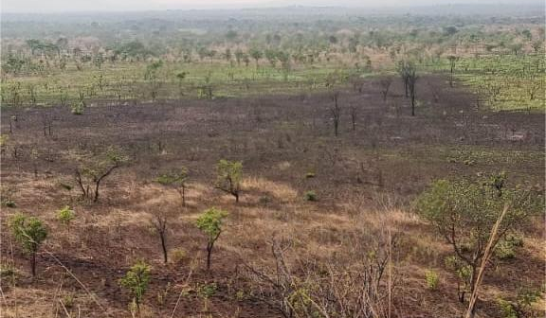
Ölprospektion
Bedeutende Ölreserven
Ungenutztes Potenzial
Günstige geologische Bedingungen
Umfassende geologische Untersuchungen deuten darauf hin, dass auf dem Grundstück erhebliche Ölreserven vorhanden sind.
Die Lage der Farm bietet eine einzigartige Gelegenheit für die Ölexploration und -förderung.
Die geologische Beschaffenheit des Geländes ist für eine erfolgreiche Erdölprospektion sehr förderlich.

Slide 15
Entwicklung der Infrastruktur
01
Mineralische Vorkommen
Bei der Erkundung wurden verschiedene mineralische Ressourcen gefunden, darunter Gold, Kupfer und Seltene Erden.
02
Verkehrsnetz
Eine gut ausgebaute Straßen- und Eisenbahninfrastruktur, die den effizienten Abbau und Transport von Mineralien erleichtert.

Slide 16
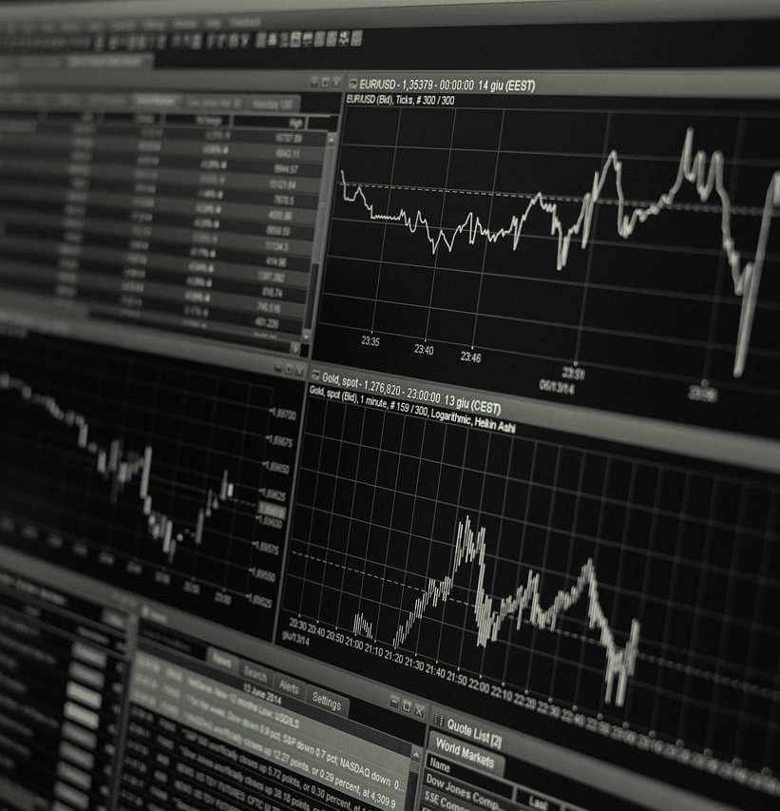
Entwicklung der Infrastruktur
Verfügbarkeit von öffentlichen Dienstleistungen
Zugang zu zuverlässigen Strom-, Wasser- und Kommunikationsnetzen zur Unterstützung des Bergbaubetriebs.

Slide 17
Vorteile der Investition
04

Slide 18
Diversifizierte Einkommensströme
Anbau von Nutzpflanzen
Bauen Sie eine Vielzahl von hochwertigen Pflanzen an, um stabile Erträge zu erzielen.
Rinderzucht
Züchten Sie Vieh, Geflügel und andere Tiere, um zusätzliches Einkommen zu erzielen.
Agrotourismus
Entwicklung ökotouristischer Aktivitäten, um Besucher anzuziehen.

Slide 19
Sichere Investition
Ausgedehnte landwirtschaftliche Flächen
Etablierte Infrastruktur
Günstiges Wetter
11.000 Hektar Ackerland für eine diversifizierte landwirtschaftliche Produktion.
Vorhandene Bewässerungs-, Lager- und Transporteinrichtungen ermöglichen einen effizienten Betrieb.
Die idealen klimatischen Bedingungen ermöglichen das ganze Jahr über den Anbau ertragreicher Pflanzen.

Slide 20
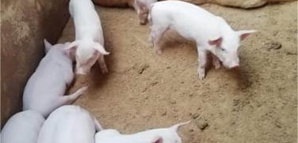
Wachstumschancen
Weitläufige landwirtschaftliche Flächen
Potenzial für diversifizierte Kulturen
Günstiges Wetter
Weitläufiger Besitz von 11.000 Hektar mit fruchtbarem Boden.
Geeignet für eine breite Palette von hochwertigen Kulturen.
Ideale Wetterbedingungen für die landwirtschaftliche Produktion das ganze Jahr über.

Slide 21
Finanzielle Daten
05

Slide 22
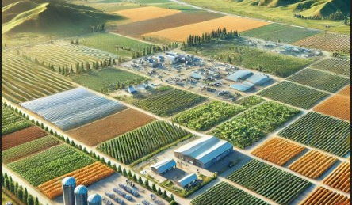
Attraktive Bewertung
Erheblicher Vermögenswert
Günstige Preise
Wachstumspotenzial
Die Quela-Farm erstreckt sich über 11.000 Hektar, ein beträchtliches Vermögen mit großem Potenzial.
Der Betrieb ist preislich konkurrenzfähig und bietet eine attraktive Investitionsmöglichkeit.
Angebotspreis: 22.000.000 USD
Die Größe des Betriebs ermöglicht eine Erweiterung und eine Steigerung der Produktivität.

Slide 23
Umfassende Dokumentation
Detaillierte Finanzausweise
Bewertungsbericht
Prognostizierte Cashflows
Umfassende Finanzunterlagen, einschließlich Gewinn- und Verlustrechnungen, Bilanzen und Kapitalflussrechnungen.
Unabhängige Bewertung des Marktwerts und des Einkommenspotenzials des Betriebs.
Detaillierte Projektionen der Einnahmen, Ausgaben und Rentabilität für den Investitionshorizont.

Slide 24
Kontakte für Investoren
Erfahrenes Team im Agribusiness
Umfassende Investor Relations
Transparente Finanzberichterstattung
Erfahrene Fachleute mit nachweislicher Erfahrung in landwirtschaftlichen Großbetrieben.
Ein engagiertes Team, das regelmäßig über den Stand der Dinge informiert und die Fragen der Anleger beantwortet.
Detaillierte Quartals- und Jahresabschlüsse, die von den Anlegern analysiert werden können.

Slide 25
Dankeschön
Kontaktieren Sie uns für weitere Informationen oder um eine Besichtigung zu vereinbaren.Nelson João DikílaProject and Relationship ManagerContinental Capital ConnectTelefon: [+244 926 018 253]E-Mail: [joao.dikila@continentalcapitalconnect.com]Lassen Sie sich diese einzigartige Investitionsmöglichkeit nicht entgehen!
Kontinentale Kapitalverbindung

